Slide 1
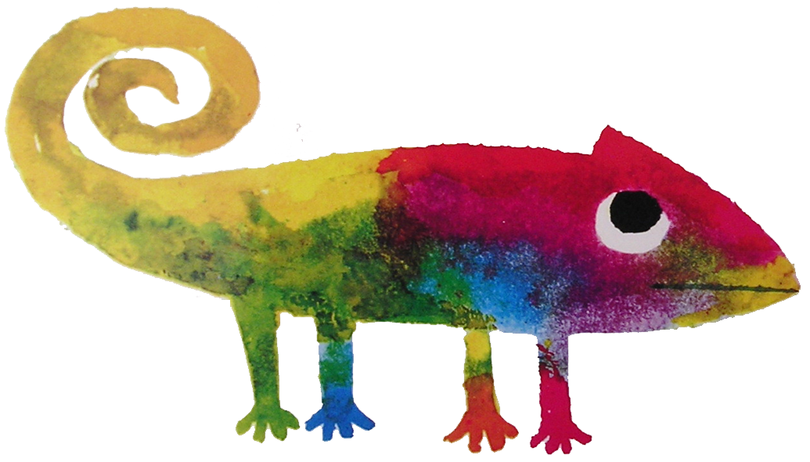
自己的颜色

Slide 2
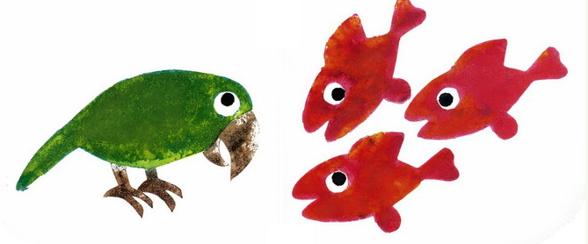
鹦鹉是绿色的，小鱼是红色的，

Slide 3
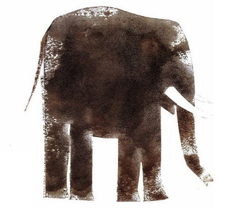
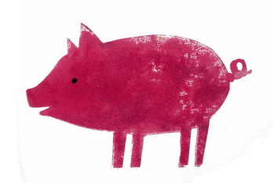
大象是灰色的，猪是粉红色的，
所有的动物都有属于自己的颜色。

Slide 4
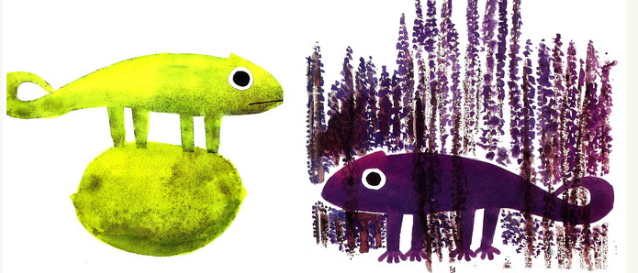
除了变色龙，它走到哪里颜色就变到哪里。
站在柠檬上，它就变成了黄色，
在紫藤花丛中，它就变成了紫色，

Slide 5
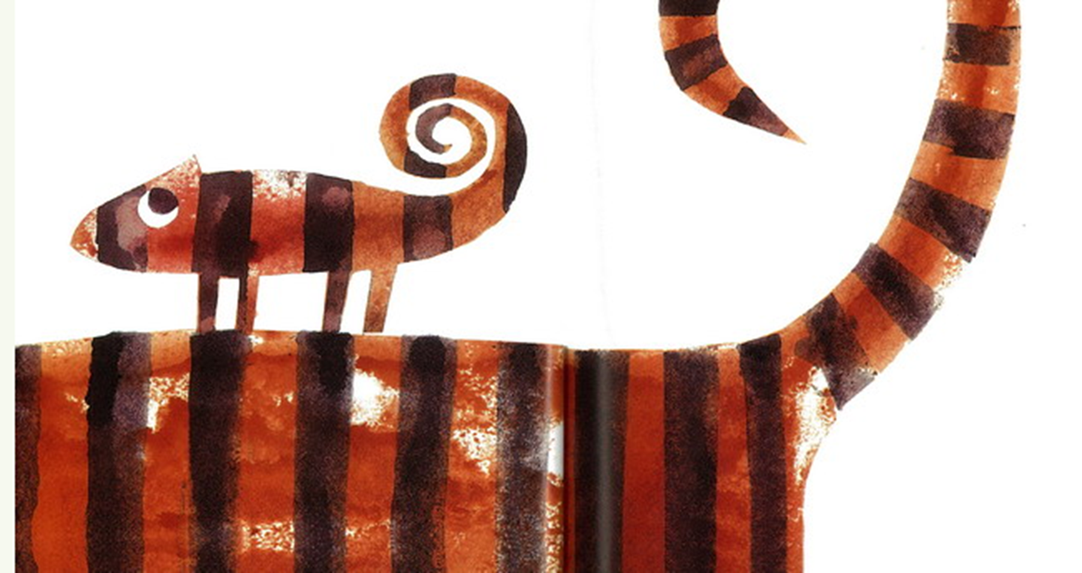
站在老虎身上就有了像老虎一样的条纹。

Slide 6
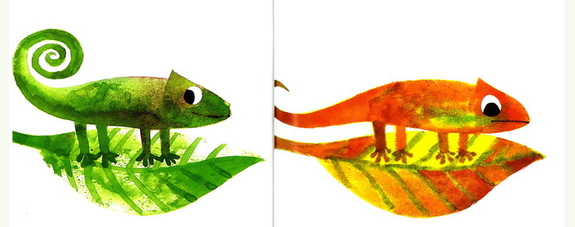
变色龙想：如果我一直待在一片树叶上的话，
就会永远都是绿色的，那我也就有自己的颜色啦！
它选了一片最绿最绿的叶子，兴高采烈地爬了上去。
可是，到了秋天，树叶变黄了，它也不得不跟着变黄了。

Slide 7
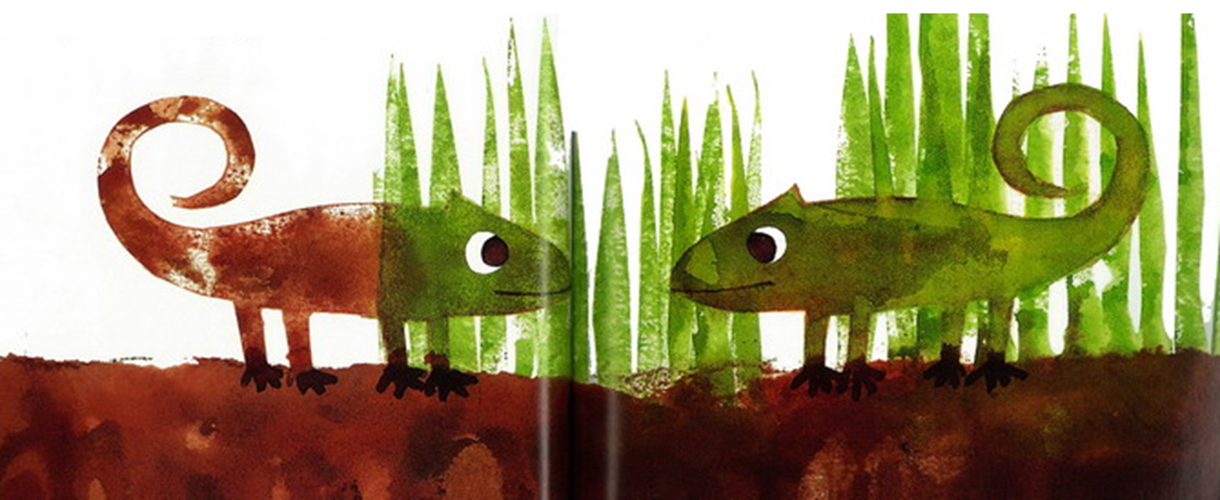
又一个春天来了，变色龙遇到了另一条变色龙。
它们想：为什么我们不在一起呢？
虽然我们走到哪里颜色就变到哪里，但我们在一起，我们的颜色就是一样的。

Slide 8
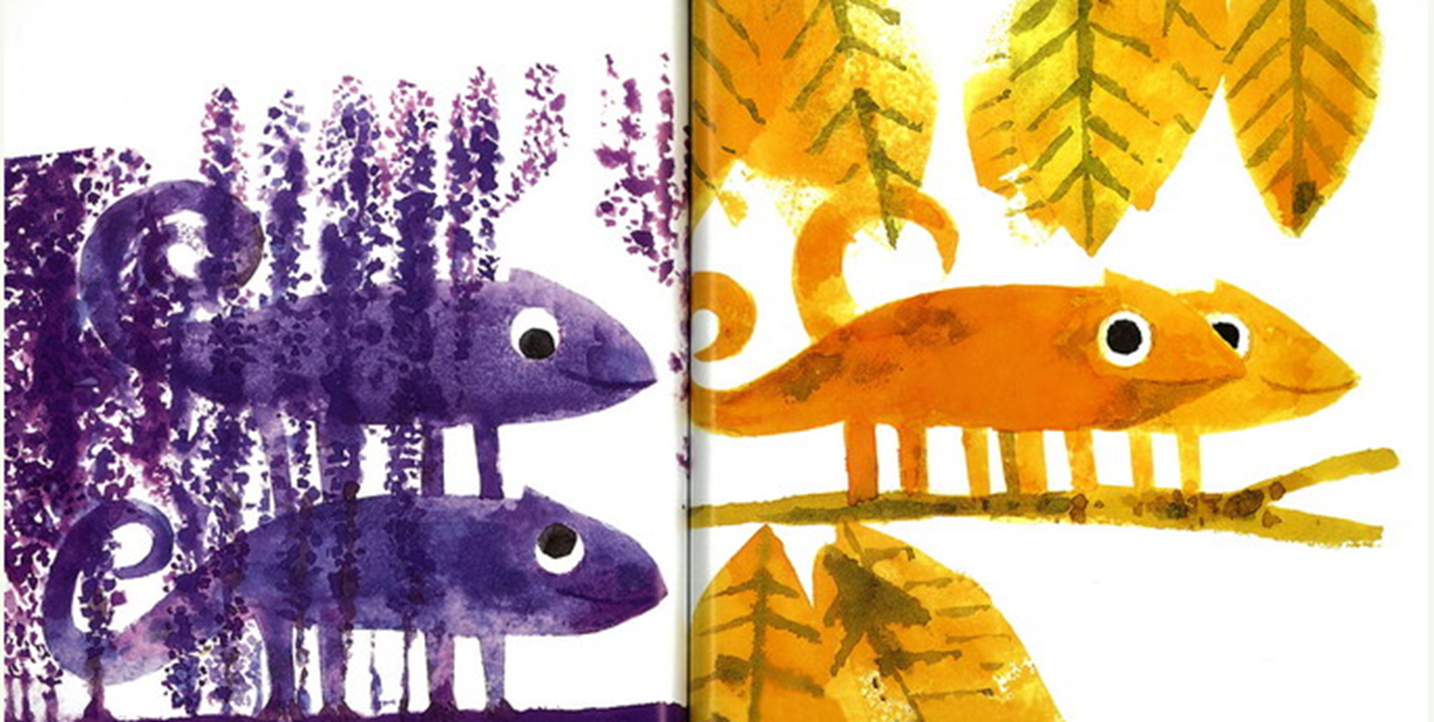
于是，它们肩并肩站到一起，
它们都变成绿色的了！
还有紫色！还有黄色！

Slide 9
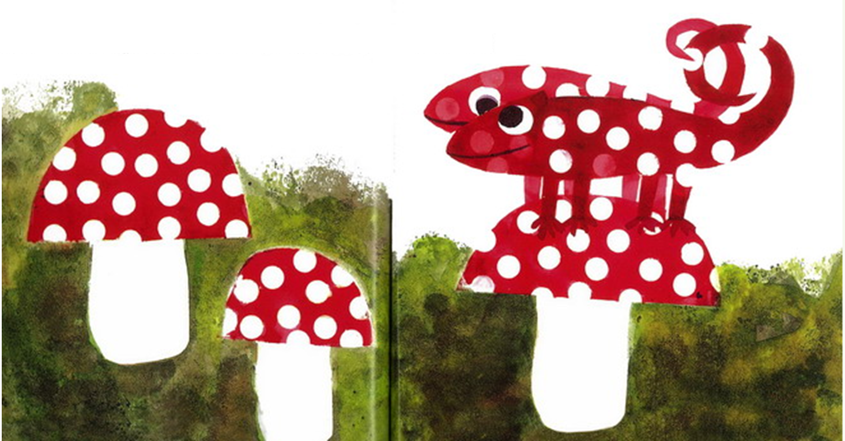
它们甚至还变成红底白点点的花色，
它们幸福地生活在一起。

